Slide 1








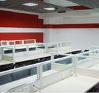
——黑盒测试技术
测试工具—QuickTest
第一讲
主讲人：xxx
2010-2011第二学期

Slide 2
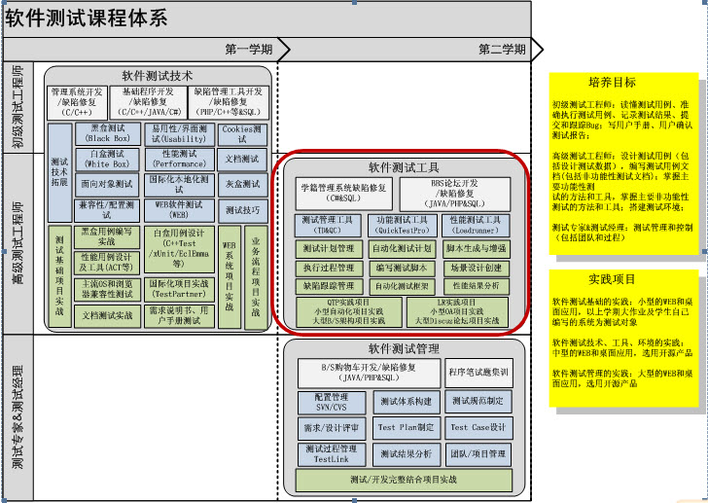
课程目标
Notes:
第一门课程 主要能够读懂用例 能够执行用例 能够自己来查找辨别缺陷 当然还要掌握两类文档的写作
通过第一门课程学习和实践 大家一定体会到软件测试的目的 就是查找问题 解决问题 从而提高软件质量
如果用例设计的好 查找起问题来就容易 所以为了更好的查找缺陷 专门开展了这门课 主要核心 就是讲解各种测试方法

Slide 3
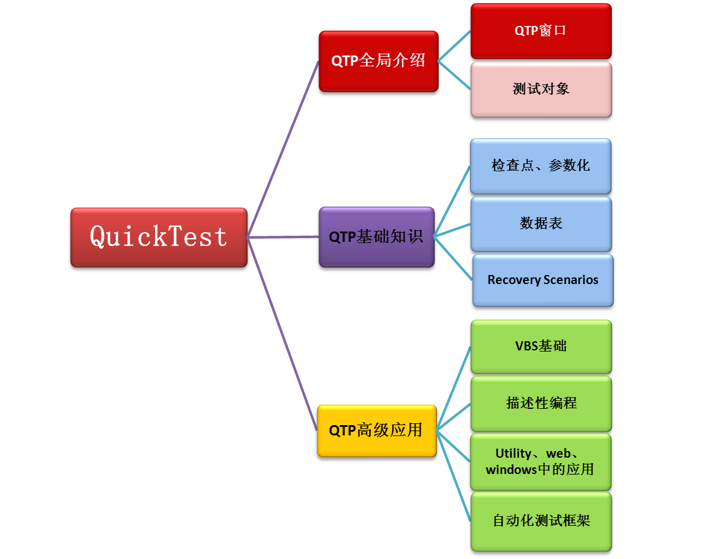

Notes:
导航页，目标。
QTP简介
QTP是什么 自动化
QTP发展史
版本及功能
QTP安装
安装需求（硬件及软件）
安装步骤和注意事项
QTP工作原理
QuickTestPro 简介
what is? Qtp是什么 讲什么是自动化
History.. 发展史
Version & Functions 版本和功能
Install
Demand 需求
Steps and attentions 安装步骤和注意事项
Snapshot 界面概览
princple 工作原理
Figure

Slide 4
课程目标
QuickTestProfessional基本使用方法
QuickTest录制与编辑脚本
测试对象的管理、Action的维护
关键字视图
检查点
参数化
关键字驱动测试&数据驱动测试
Recovery Scenarios的定义与恢复
描述性编程
运行和调试测试脚本
QuickTest在Utility、web、Windows中的使用
QuickTest自动化测试框架

Slide 5
本节课内容
软件自动化测试
QTP简介
  QTP是什么 ？（what 自动化？）
  QTP发展史
  版本及功能
QTP安装
  安装需求（硬件及软件）
  安装步骤和注意事项
QTP工作原理
Notes:
导航页，目标。
QTP简介
QTP是什么 自动化
QTP发展史
版本及功能
QTP安装
安装需求（硬件及软件）
安装步骤和注意事项
QTP工作原理
QuickTestPro 简介
what is? Qtp是什么 讲什么是自动化
History.. 发展史
Version & Functions 版本和功能
Install
Demand 需求
Steps and attentions 安装步骤和注意事项
Snapshot 界面概览
princple 工作原理
Figure

Slide 6
本节课内容
软件自动化测试
QTP简介
  QTP是什么 ？（what 自动化？）
  QTP发展史
  版本及功能
QTP安装
  安装需求（硬件及软件）
  安装步骤和注意事项
QTP工作原理
Notes:
导航页，目标。
QTP简介
QTP是什么 自动化
QTP发展史
版本及功能
QTP安装
安装需求（硬件及软件）
安装步骤和注意事项
QTP工作原理
QuickTestPro 简介
what is? Qtp是什么 讲什么是自动化
History.. 发展史
Version & Functions 版本和功能
Install
Demand 需求
Steps and attentions 安装步骤和注意事项
Snapshot 界面概览
princple 工作原理
Figure

Slide 7
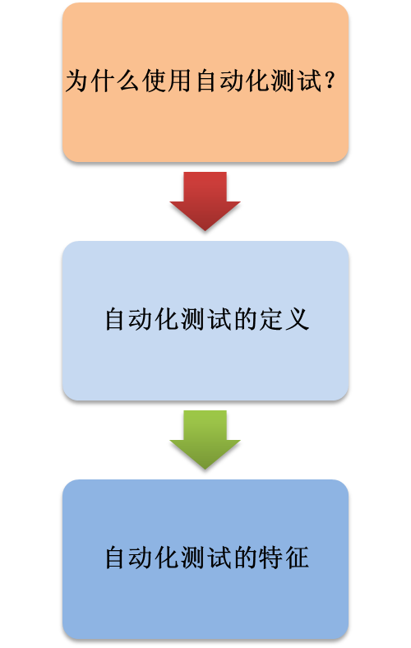
自动化测试

Slide 8
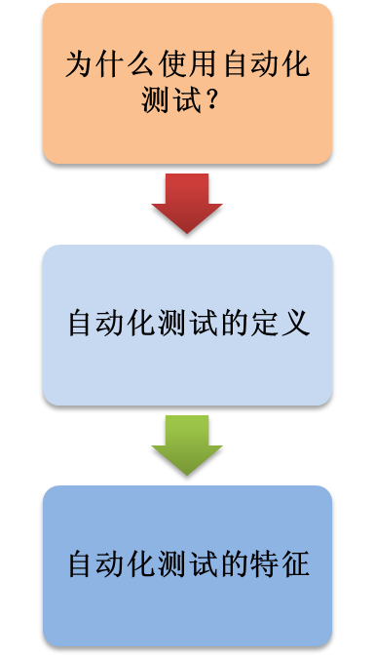


自动化测试
？

Slide 9
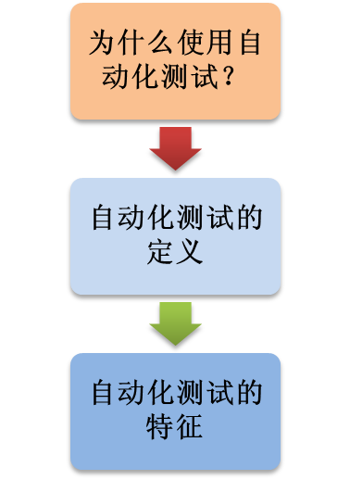

自动化测试
让我这么高智商的人做这个，体力活啊！
这么多东西，怎么能测得完呀！
测了一遍又一遍，快烦死了！
测试结果还要精确到秒？太难为人了吧？

Slide 10
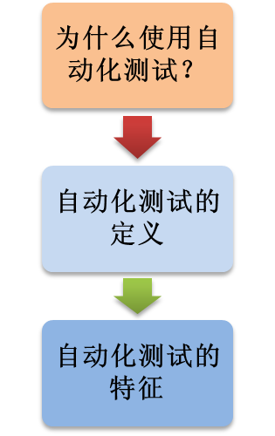
自动化测试
  为什么使用自动化测试？
  快速（Fast）
  可靠（Reliable）
  可重复（Repeatable）
  可程序化（Programmable）
  广泛的（Comprehensive）
  自动化测试的定义：自动化测试是借助于测试工具、测试规范，从局部或全部代替人工进行测试及提高测试效率的过程。
  特征
  自动测试过程就是通过模拟人工操作，完成对被测试系统的输入，并且对输出进行检验的过程
  自动测试是由软件代替人工操作，对被测试系统的 GUI 发出指令，模拟操作，完成自动测试过程
Notes:
QTP工作原理 用例图的方式讲解
修订PPT （格式）

Slide 11
是否需要手工测试
  手工测试可以退出测试的舞台了？
与软件开发的关系
谁发现的缺陷多
与测试质量的关系
工具仅仅是工具
Notes:
● 手工测试比自动测试发现的缺陷更多
测试的主要目的是首次运行时可以发现缺陷。如果某个测试用例被自动化，首先应对其正确性进行测试。测试用例的测试方法通常是手工运行测试用例。据统计数据显示：手动测试可以发现85％的缺陷，而自动测试只能发现15％的缺陷。
● 对测试质量的依赖性极大
自动工具只能判断实际结果和期望结果之间的区别。因此，在自动化测试过程中，测试的艰巨任务就变为验证期望输出的正确性。确保测试的质量比自动测试更为重要。
● 测试自动化可能会制约软件开发
自动测试比手动测试更“脆弱”。软件部分改变有可能使自动测试软件崩溃。由于设置自动测试比手工测试开销大，并且需要维护，这可能限制了软件系统的修改或改进。由于经济原因，对自动测试影响较大的软件修改可能受到限制。
● 工具本身并不具有想象力
工具也是软件，只是按照指令执行。工具和测试者都可以按指令执行一组测试，但人可以用不同的方式完成相同的任务。例如：测试者运行一个预先准备好的测试过程，测试该过程时，检查实际输出不正确。此时，测试者可以判断即使软件符合期望输出，有可能结果都不正确。测试者可以用其想象力和创造力改进测试，可能背离原计划，也可能给测试增加一些附加内容。
人工测试比测试工具优越的另一个方面时可以处理意外事件。例如：网络连接中断，此时必须重新建立连接，手工测试在测试期间就可以尽可能地解决问题。测试者在做这些工作时甚至没有认识到已做了计划外的事情。然而这样的意外事件却可以中止自动测试的执行。

Slide 12
自动测试的应用场合
  自动测试适合的场合
手工测试无法实现的工作
更多更频繁的测试
回归测试
跨平台产品的测试
重复性很强的操作
Notes:
Ø 对程序的新版本运行已有的测试（回归测试）。
这是我们在测试活动中经常遇到的工作，特别是在频繁修改许多程序的环境中。一系列回归测试的开销应该是最小的。假设已经有一个测试脚本并且在程序的一个老版本上运行过，那么应用自动测试工具在短时间内就可以完成这个测试脚本在新版本上的回归测试。
Ø 需要运行更多更频繁的测试。
自动测试的另一个显而易见的好处是可以在较少的时间内运行更多的测试。
Ø 一些手工测试无法实现的工作。
例如，对于200个用户的联机系统，用手工测试进行并发操作测试几乎是不可能的，但通过自动测试工具可以轻松模拟来自200个用户的输入情况。客户端用户通过定义可以自动回放的测试，随时运行用户脚本，即使是不了解商业应用复杂内容的人员也可以胜任。
Ø 重复性很强的操作。为了更好的利用资源，可以将繁琐的任务自动化，如重复输入相同的测试输入，即可以提高准确性和测试人员的积极性，又可以将测试技术人员解脱出来，从而集中精力设计更好的测试用例；同时，测试人员又可以集中测试资源用于无法使用自动测试工具测试的功能，从而进一步提高测试的质量。
Ø 跨平台产品的测试。例如：有些测试可能在不同的硬件配置下执行，使用不同的操作系统或不同的数据库。此时要求多平台产品的跨平台质量的一致性。这种测试在手工测试的情况下很难实现。

Slide 13
自动测试的应用场合
  自动测试不适合的场合
结果很容易通过人验证的测试
涉及与物理设备交互的测试
软件版本
不稳定
Notes:
Ø 测试很少运行
例如：一年只运行一次，这种情况下不值得将测试自动化
Ø 软件不稳定
例如：如果软件从一个版本到另一个版本，在这期间用户界面和功能频繁变化，那么修改相应的自动化测试的开销较大。
Ø 结果很容易通过人验证的测试，但自动化这类测试可能很困难甚至是不可能的。
例如：彩色模式的合适程度，屏幕轮廓的直观效果，或选择指定的屏幕对象是否能播放正确的声音。
Ø 涉及物理交互的测试
例如在读卡机上划片，断开某些设备的连接，开/关电源等。

Slide 14
自动化测试工具分类
  功能测试工具
  QuickTest Professional、Rational Robot、Compuware QARun ……
  性能测试工具
  LoadRunner、MS WAS、 Rational Robot 、Compuware
  QALoad ……
  测试管理工具
  Quality Center 、Rational TestManager 、BugZilla ……
  其他测试工具
  junit、Rational Purify 、Rational PureCoverage ……

Slide 15
本节课内容
软件自动化测试
QTP简介
  QTP是什么 ？（what 自动化？）
  QTP发展史
  版本及功能
QTP安装
  安装需求（硬件及软件）
  安装步骤和注意事项
QTP工作原理
Notes:
导航页，目标。
QTP简介
QTP是什么 自动化
QTP发展史
版本及功能
QTP安装
安装需求（硬件及软件）
安装步骤和注意事项
QTP工作原理
QuickTestPro 简介
what is? Qtp是什么 讲什么是自动化
History.. 发展史
Version & Functions 版本和功能
Install
Demand 需求
Steps and attentions 安装步骤和注意事项
Snapshot 界面概览
princple 工作原理
Figure

Slide 16
What is QTP？
Mercury ：QuickTest Professional是一款先进的自动化测试解决方案，用于创建功能和回归测试。它自动捕获、验证和重放用户的交互行为。属于自动化测试工具。
  使用场合：功能与回归
  工具类型：自动化

Slide 17
QuickTestPro的历史
2004年，QuickTest Professional 6.0
  第一次在全球市场范围内超WinRunner，成为市场占有率第一的功能测试自动化产品。
2004H2，QuickTest Professional 8.0
  集成了测试框架理念，关键词驱动等众多技术，开始了向第四代测试技术发展。
2005H1，QuickTest Professional 8.2
  支持中国用户的简体中文版
  整合业务流程测试（BPT）
QuickTest Professional 9.2
  标准windows应用程序，基于Win32 API和MFC的应用程序
  Web页面和ActiveX控件
  Visual Basic应用程序等
QTP 10.0
  在 Quality Center 10.00集中管理和分享测试资源
  测试中动态调用Action
  通过结果进行测试分析功能的提升、Delphi插件等
QuickTest Professional 11.0
  对象探测器的提升等
Notes:
国内的现状,工具使用人群的广度
1.两种脚本编写关键字数据视图- 编写脚本简单，专家视图，灵活编写脚本
1.工具验证点丰富，多达9种，估计只有robot可以比美了 – 呵呵 robot 13中大概
1.脚本语言为 vbs，简单功能强大，可扩展性强
1.数据驱动很容易达到脚本设计的模块化设计 - 数据驱动脚本

Slide 18
本节课内容
QTP简介
  QTP是什么 ？（what 自动化？）
  QTP发展史
  版本及功能
QTP安装
  安装需求（硬件及软件）
  安装步骤和注意事项
QTP工作原理
Notes:
导航页，目标。
QTP简介
QTP是什么 自动化
QTP发展史
版本及功能
QTP安装
安装需求（硬件及软件）
安装步骤和注意事项
QTP工作原理
QuickTestPro 简介
what is? Qtp是什么 讲什么是自动化
History.. 发展史
Version & Functions 版本和功能
Install
Demand 需求
Steps and attentions 安装步骤和注意事项
Snapshot 界面概览
princple 工作原理
Figure

Slide 19
QTP9.2功能
  标准windows应用程序，基于Win32 API和MFC的应用程序
  Web页面和ActiveX控件
  Visual Basic应用程序

Slide 20
QTP9.2功能（续）
  Java 应用程序
  Oracle 应用程序
  SAP
  .NET控件，包括。NET Windows Form、.NET Web Form 、WPF
  Web服务（Web services）
  终端仿真程序（Terminal Emulators）
注意：
在加载额外插件的情况下:
NET的，Java的，SAP的，Terminal Emulator
默认提供Web，ActiveX和VB
Notes:
SAP起源于Systems Applications and Products in Data Processing。SAP既是公司名称，又是其产品——企业管理解决方案的软件名称。SAP是目前全世界排名第一的ERP软件。

Slide 21
QTP10.0功能
  在 Quality Center 10.0集中管理和分享测试资源
  测试中动态调用Action
  通过结果进行测试分析功能的提升
  Delphi插件等

Slide 22
版本及功能续（更多的功能，等你去发现？）
Test Design
Business Process Testing Integration
Zero Configuration Keyword Testing
Step Generator
Active-Screen Visual Assistance
Environment/Platform Independent
Centralized Recovery Manager
Exception Handling
Optional Steps
Branching
QuickTest Extensibility API
Integrated Development Environment
Complete Debugger
Data Driven Testing
Local and Global Data Collections
Excel-compatible Data Sheet
Point-and-Click Data Driving
Object Parameterization
ODBC/SQL Integration
Import from Outside Data Sources
Data Table API
Built-in Loop, EOF Controls
Multiple Data Levels
Variable Record-Set Names
Unicode & Multi-byte Data
Reporting
TestFusion Reports
Auto-Screenshot Capture
Detailed Error Log
Elapsed Time & Transaction Time
High-Level Dashboard Summary
Sarbanes-Oxley Compliant
(Data, Element, Test Case)
Documentation Format
Exception Handling
Expected/Actual Comparison
Step-By-Step Result Comparison
XML format
Environment Support
.NET winforms & webforms
Java (J2SE)
Web (HTML/DHTML/XHTML)
Oracle, PeopleSoft, Siebel, SAP
ActiveX, Visual Basic
3270/5250/vt100
Delphi 8, Smalltalk, Stingray
Web services, XML
Test Execution
Single Step, Step Over, Step Out
Debug Run
Update Run
HotKey Control
Capture Screen
Incident Reporting
Run Minimized
Test Maintenance
Supports Multiple Application Versions
Auto-Import of Object Repository
Centralized Object Repository
Central Object Change Control
Smart Object Recognition
Notes:
主要功能标注

Slide 23
本节课内容
QTP简介
  QTP是什么 ？（what 自动化？）
  QTP发展史
  版本及功能
QTP安装
  安装需求（硬件及软件）
  安装步骤和注意事项
QTP工作原理
Notes:
导航页，目标。
QTP简介
QTP是什么 自动化
QTP发展史
版本及功能
QTP安装
安装需求（硬件及软件）
安装步骤和注意事项
QTP工作原理
QuickTestPro 简介
what is? Qtp是什么 讲什么是自动化
History.. 发展史
Version & Functions 版本和功能
Install
Demand 需求
Steps and attentions 安装步骤和注意事项
Snapshot 界面概览
princple 工作原理
Figure

Slide 24
QTP安装要求
  Processor：处理器在相当Pentium III以上
  Memory： 512 MB
  Hard Disk:仅安装默认插件时，需要 650 MB 可用磁盘空间用于应用文件和文件夹。安装所有插件需要 800 MB（建议留出 1GB）
注意：
您必须在系统盘（安装操作系统的磁盘）上留出 120MB 的可用磁盘空间。如果您不安装 QuickTest 的所有插件，可以需要小一点的可用磁盘空间。此处的可用磁盘空间要求不包括需要在安装 QuickTest 前安装的任何必备程序需要的磁盘空间。
安装 QuickTest Professional 后，建议系统盘中至少留有 150 MB 可用磁盘空间，以便操作系统和 QuickTest Professional 正确运行。
运行对话过程中使用“Save movie to results”选项采集影像时，至少需要 1 GB。
Notes:
注：必须在系统盘（安装操作系统的磁盘）上留出 120MB 的可用磁盘空间。如果您不安装 QTP 的所有插件，可以需要小一点的可用磁盘空间。此处的可用磁盘空间要求不包括需要在安装 QTP前安装的任何必备程序需要的磁盘空间。

Slide 25
QTP安装要求（续）
  QuickTest Professional 10.0可以支持在如下操作系统平台上安装使用
Windows XP Professional 32-Bit Edition Service Pack 2 或 Service Pack 3
Windows XP Professional 64-Bit Edition Service Pack 2
Windows Server 2003 32-Bit Edition Service Pack 2
Windows Server 2003 R2 (32-Bit x86)
Windows Vista 32-Bit Edition 或 Windows Vista 32-bit Edition Service Pack 1
Windows Vista 64-Bit Edition 或 Windows Vista 64-bit Edition Service Pack 1
Windows Server 2008 32-Bit Edition
Windows Server 2008 64-Bit Edition
  支持虚拟机：Vmware 5.5以上
  要使用 QTP，您必须在计算机上安装下列任意一版 Microsoft Internet Explorer。
Microsoft Internet Explorer7.0
Microsoft Internet Explorer 8, Beta 2
Mozilla Firefox 3.0.x

Slide 26
本节课内容
QTP简介
  QTP是什么 ？（what 自动化？）
  QTP发展史
  版本及功能
QTP安装
  安装需求（硬件及软件）
  安装步骤和注意事项
QTP工作原理
Notes:
导航页，目标。
QTP简介
QTP是什么 自动化
QTP发展史
版本及功能
QTP安装
安装需求（硬件及软件）
安装步骤和注意事项
QTP工作原理
QuickTestPro 简介
what is? Qtp是什么 讲什么是自动化
History.. 发展史
Version & Functions 版本和功能
Install
Demand 需求
Steps and attentions 安装步骤和注意事项
Snapshot 界面概览
princple 工作原理
Figure

Slide 27
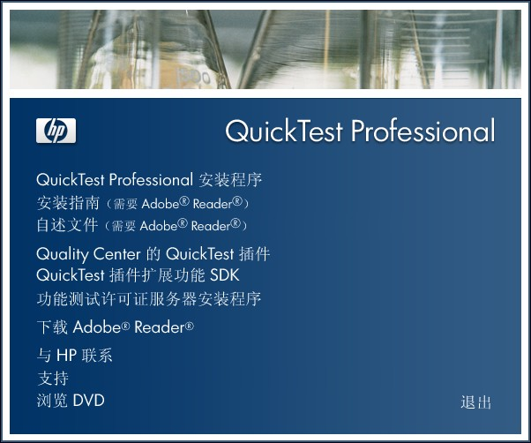
QTP安装步骤（1）

Slide 28
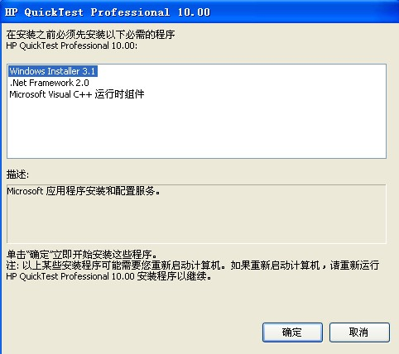
QTP安装步骤（2）
注意：
QTP安装需要特定的软件作为先决条件。

Slide 29
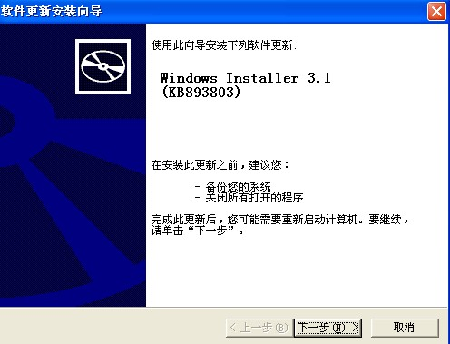
QTP安装步骤（2）

Slide 30
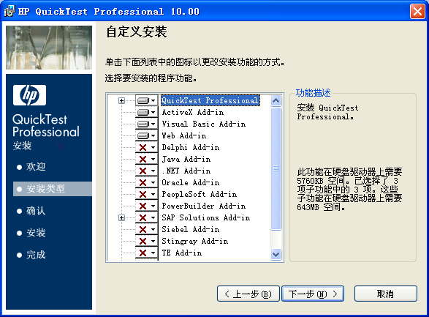
QTP安装步骤（3）

Slide 31
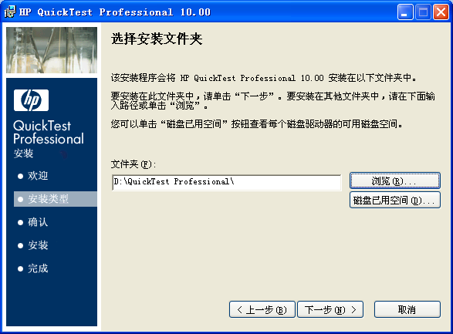
QTP安装步骤（4）
注意：
QTP及其插件安装仅支持英文路径。

Slide 32
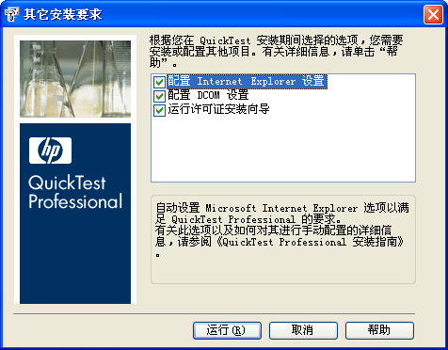
QTP安装步骤（5）

Slide 33
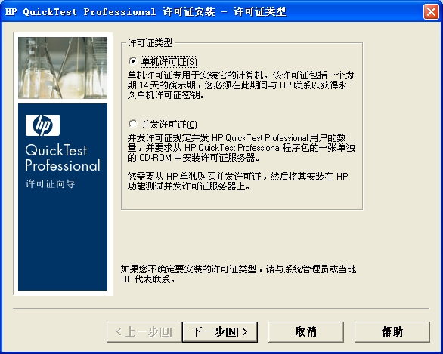
QTP安装步骤（6）

Slide 34
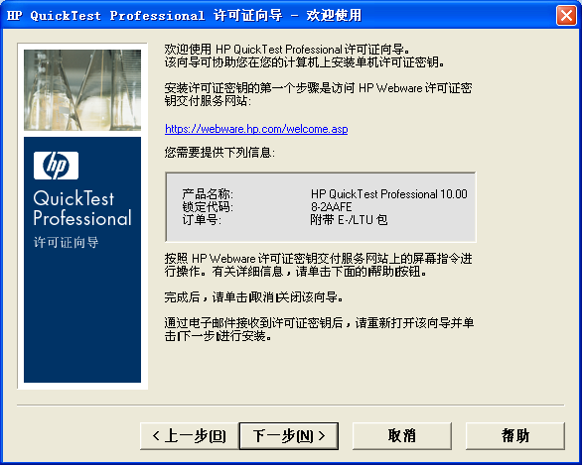
QTP安装步骤（7）

Slide 35
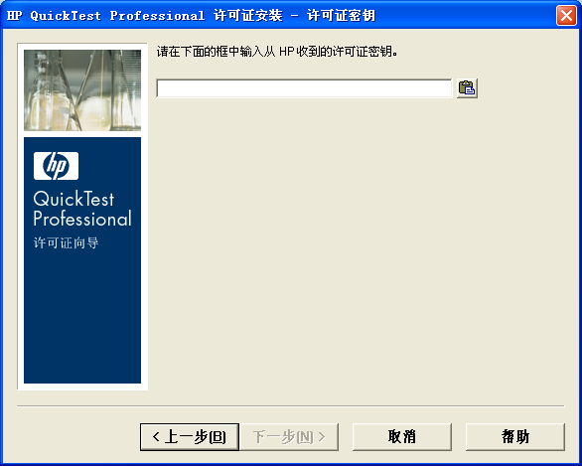
QTP安装步骤（8）

Slide 36
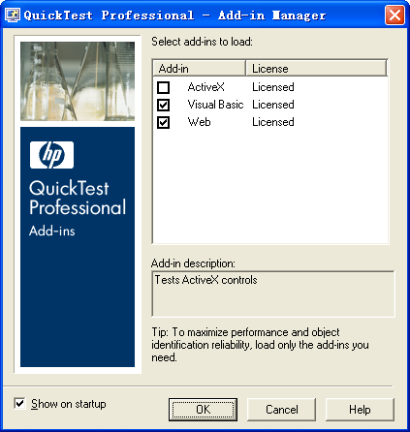
QTP安装步骤（9）

Slide 37
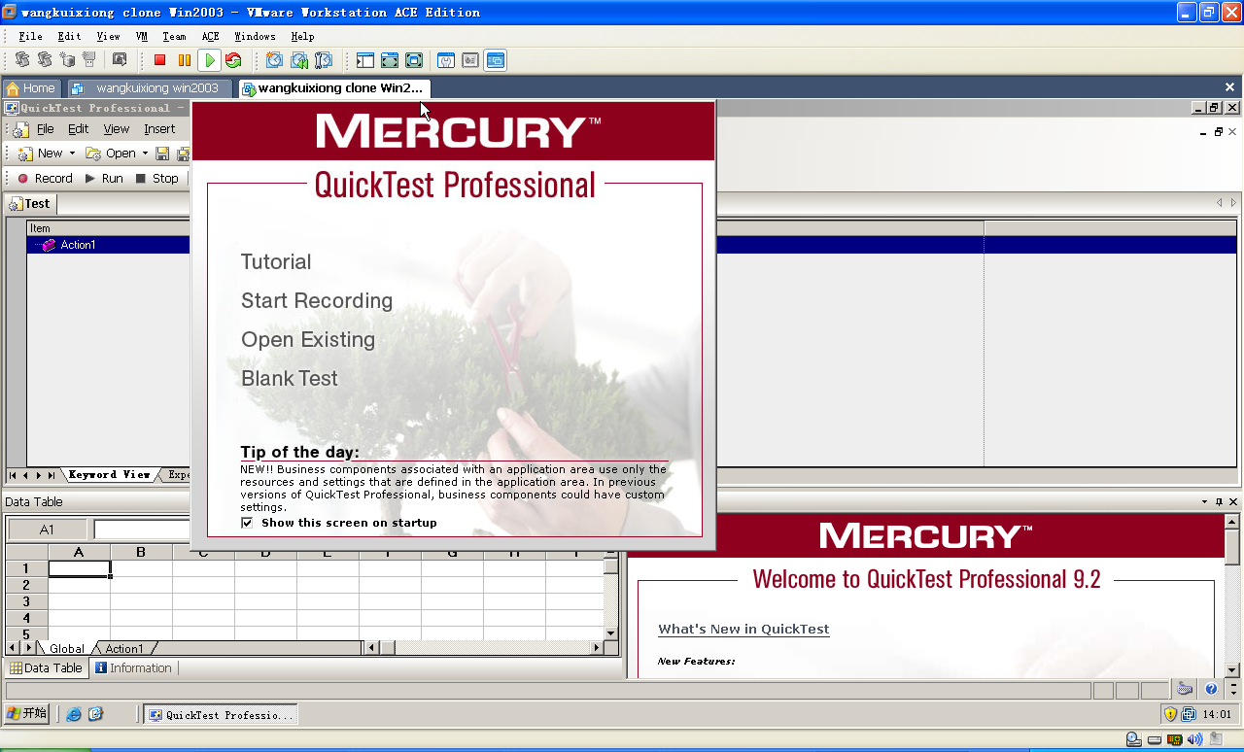
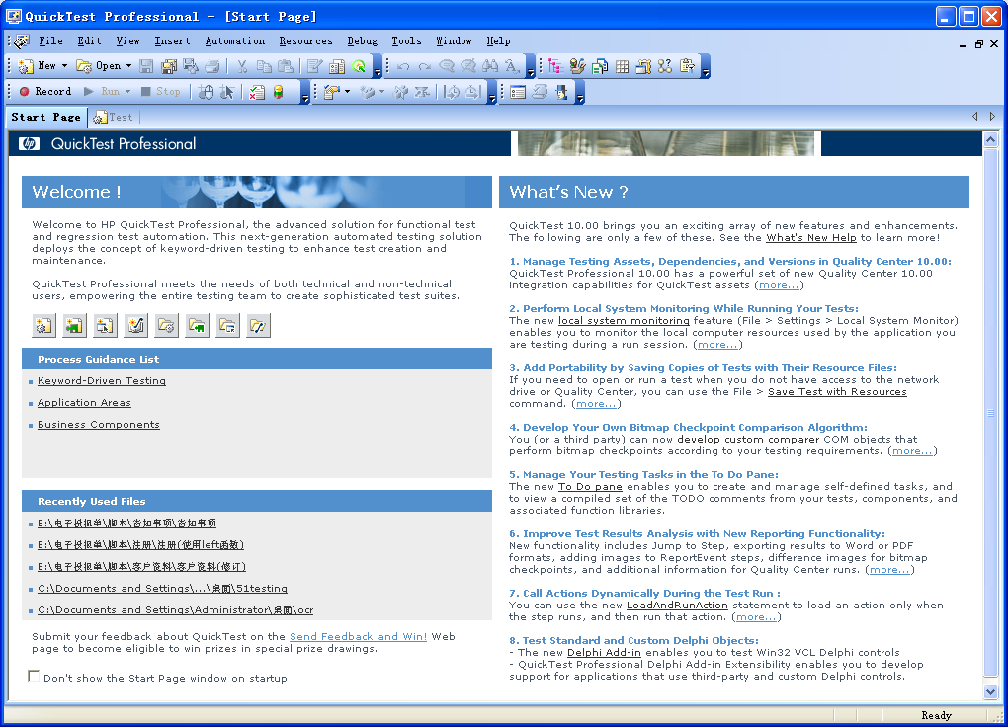
QTP主界面预览

Slide 38
QTP主界面预览（续）
  选择“tutorial”将打开QTP的帮助文档；
  选择“Start Recording”进入测试录制功能；
  选择“Open Exitsing”打开现有的测试项目文档；
  选择“Blank Test”创建一个空的测试项目。

Slide 39
本节课内容
QTP简介
  QTP是什么 ？（what 自动化？）
  QTP发展史
  版本及功能
QTP安装
  安装需求（硬件及软件）
  安装步骤和注意事项
QTP工作原理
Notes:
导航页，目标。
QTP简介
QTP是什么 自动化
QTP发展史
版本及功能
QTP安装
安装需求（硬件及软件）
安装步骤和注意事项
QTP工作原理
QuickTestPro 简介
what is? Qtp是什么 讲什么是自动化
History.. 发展史
Version & Functions 版本和功能
Install
Demand 需求
Steps and attentions 安装步骤和注意事项
Snapshot 界面概览
princple 工作原理
Figure

Slide 40
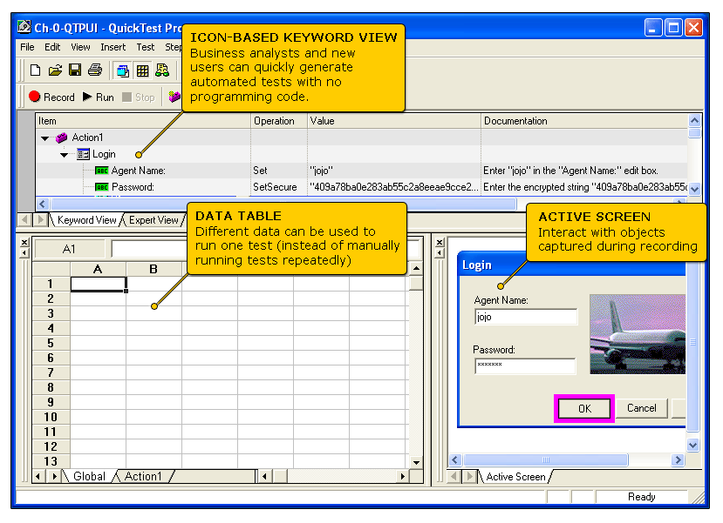
QuickTestPro
Notes:
用户名四位。。

Slide 41
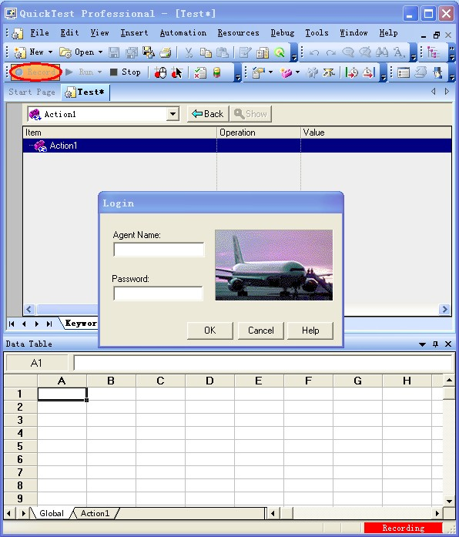
QTP配置——创建测试项目（6）
  使用QTP录制Flight自动化测试脚本

Slide 42
思考
  录制的操作变成了什么？
  脚本
  对脚本的“回放”意味着什么？
  把操作“重新”做了一次

Slide 43
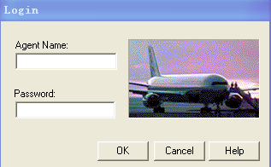
QTP工作原理
对象
（对象库）
应用程序
手动测试/录制
开始录制
1
QTP记录
记录了三个对象，及对它们执行的操作
2
QTP
3
操作
（脚本）
运行时对象
DataTable
回放
对比
回放
结果
Notes:
1

Slide 44
本节课内容
QTP简介
  QTP是什么 ？（what 自动化？）
  QTP发展史
  版本及功能
QTP安装
  安装需求（硬件及软件）
  安装步骤和注意事项
QTP工作原理
Notes:
导航页，目标。
QTP简介
QTP是什么 自动化
QTP发展史
版本及功能
QTP安装
安装需求（硬件及软件）
安装步骤和注意事项
QTP工作原理
QuickTestPro 简介
what is? Qtp是什么 讲什么是自动化
History.. 发展史
Version & Functions 版本和功能
Install
Demand 需求
Steps and attentions 安装步骤和注意事项
Snapshot 界面概览
princple 工作原理
Figure

Slide 45

——黑盒测试技术
2010-2011第二学期

